Slide 1

Serviços Públicos

Slide 2
Elena Bueno Ventura
Ísis de Britto
Kelli Catarina Pereira Horta
Lívia Ferreira dos Santos
Rebeca Cabral
IFSP - Caraguatatuba
Projeto Integrador

Slide 3

Sistema que facilita a comunicação dos cidadãos com a prefeitura

Slide 4
Visão geral
uSecured é um projeto de serviços públicos em forma de site onde o usuário pode escolher itens para melhora em seu bairro/rua.

Slide 5
Objetivos
Ajudar a comunidade a ter uma melhor qualidade de vida.
facilitar a comunicação entre a população e a prefeitura de Caraguatatuba.
linguagem de programação PHP, juntamente com Banco de Dados.
CSS para deixar uma interface gráfica agradável ao usuário.

Slide 6
Funcionalidades do Sistema
O cidadão poderá acessar ao site ou baixar o app gratuitamente, depois deverá efetuar o cadastro pessoal, o login será o e-mail e senha.
Para o pedido, estarão disponibilizadas opções para o usuário escolher o reparo que necessita, podendo ser mais de um.

Slide 7
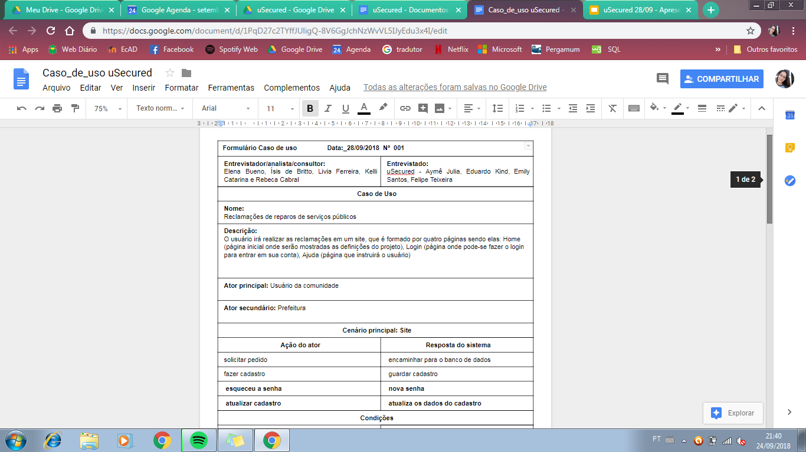
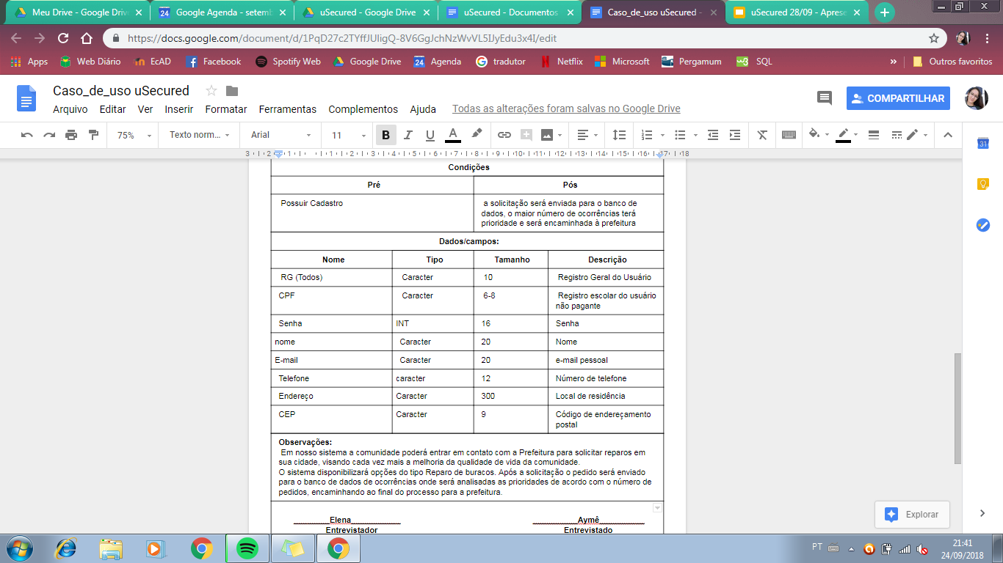
Casos de Uso

Slide 8
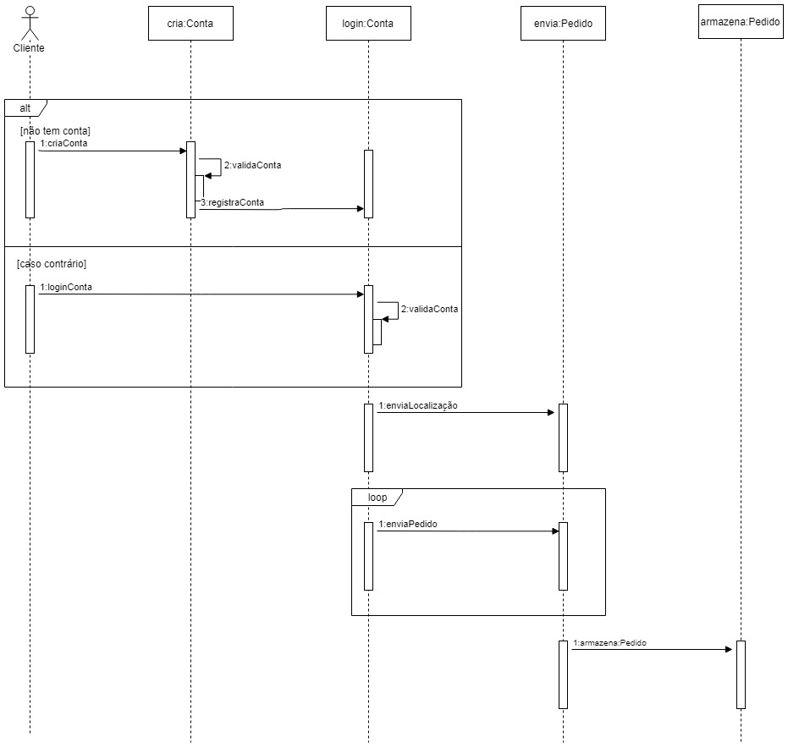
Diagrama de Sequência

Slide 9
Questões Éticas
A filosofia dentro do uSecured

Slide 10
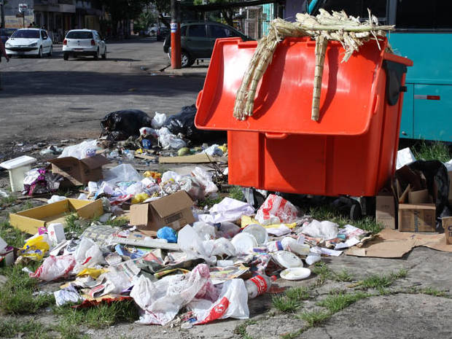
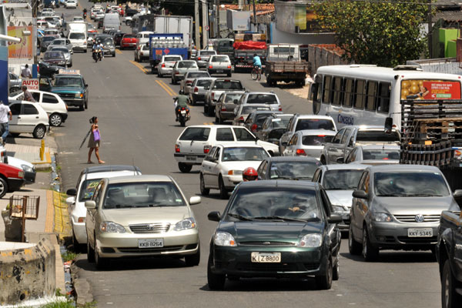
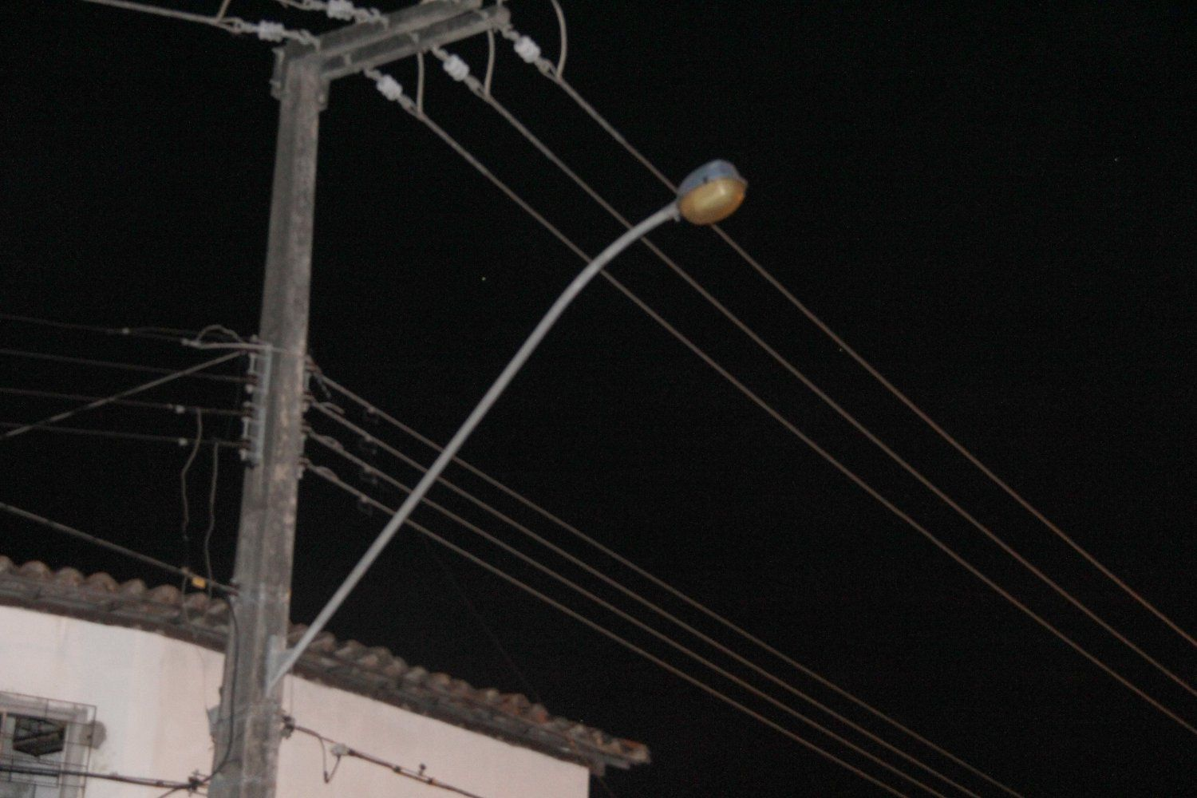
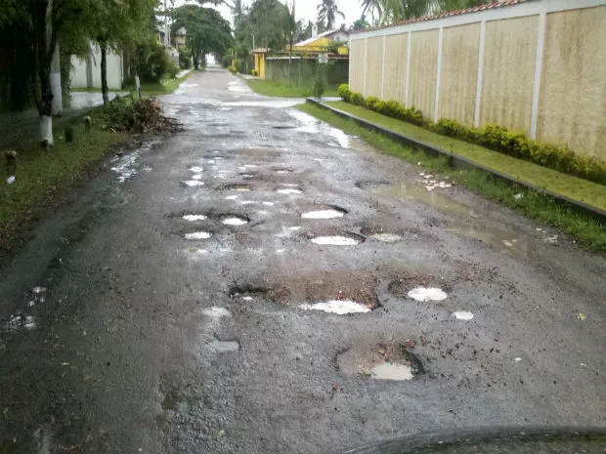
Problemas

Slide 11
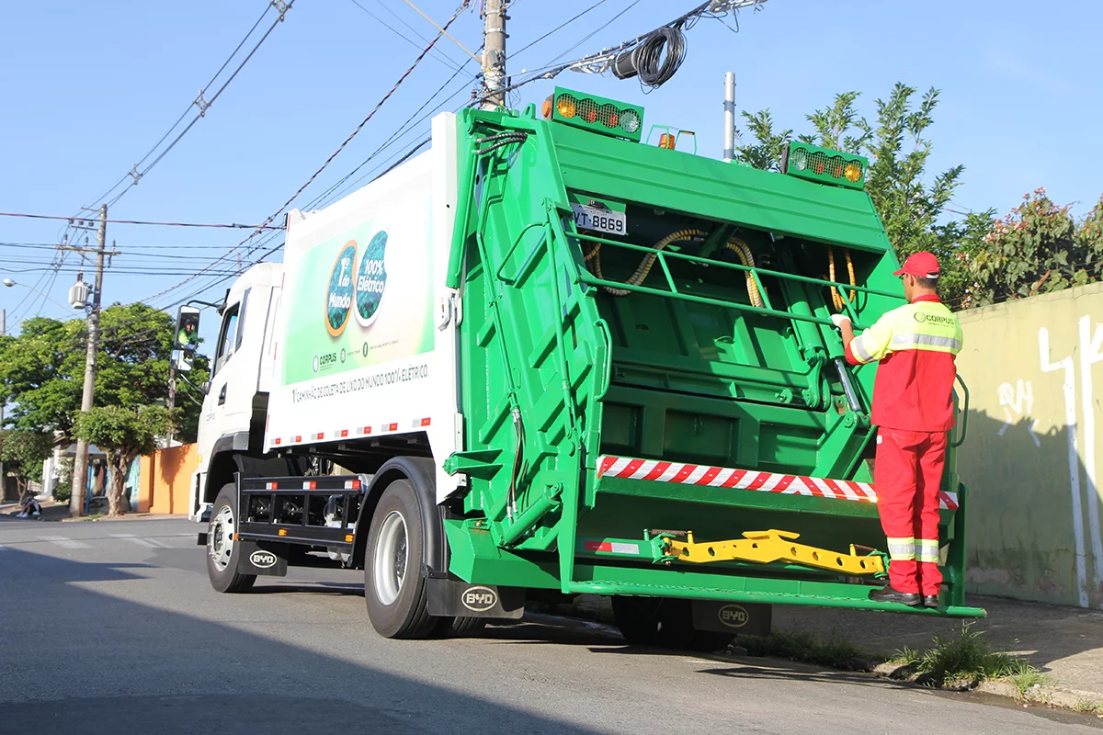
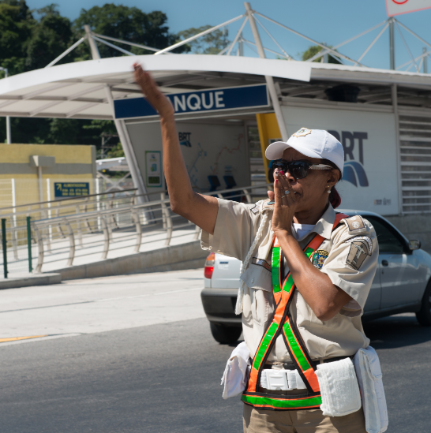
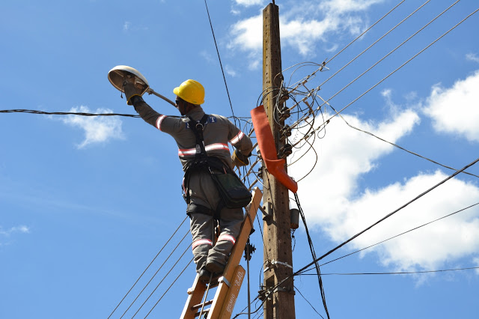
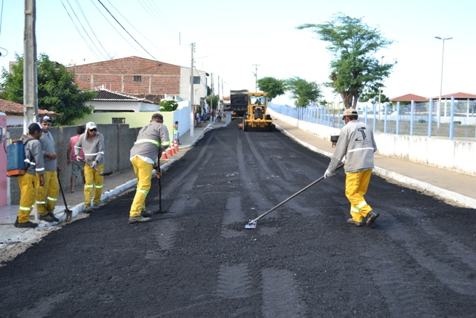
Soluções

Slide 12
Para quem o nosso sistema é direcionado? Por que?

Slide 13
Como definir as opções de problemas? Quais são elas e em que caso devem ser escolhidas?

Slide 14
Quais são as prioridades?

Slide 15
Site do uSecured

Slide 16
Cadastro e Login
Para realizar o cadastro é necessário:
Nome
E-mail
Senha
CPF
Telefone
CEP
Para realizar o login é necessário:
E-mail
Senha

Slide 17
Opções de Reparos
Guarda com apito
Reparo de buracos
Monitoração de PM
Monitoração de Postes de Luz
Guarda de trânsito
Coleta de lixo
Rede de Esgoto
Tratamento de água
Posto de Saúde
Diminuição de Enchentes e inundações
Cuidados especiais com Animais
Diminuição da Violência
Limpeza de Terreno Baldio
Escolas
Rampa de acesso nas calçadas
Faixas de pedestre
Lombadas ou faixas de pedestres elevadas
Placas de sinalização
Semáforo
Cestos de lixo
Outro

Slide 18
(Print do site)

Slide 19
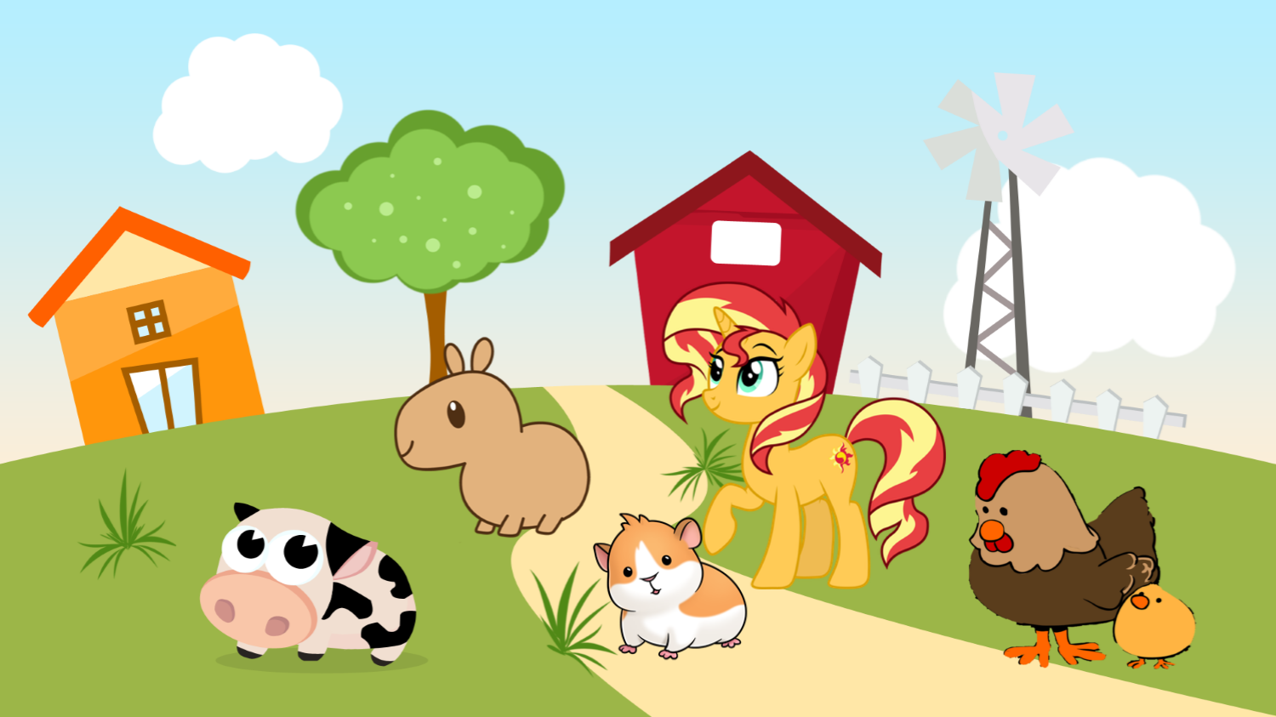
OBRIGADO!

